Slide 1

স্বাগতম

Slide 2

পরিচিতি
দিলরুবা তুলি
সহকারী শিক্ষক
সাভার উচ্চ বালিকা বিদ্যালয়
সাভার,ঢাকা ।
বিষয়ঃ তথ্য ও যোগাযোগ প্রযুক্তি
শ্রেণীঃ নবম, অধ্যায়ঃ ৫ম
এডোবি ইলাস্ট্রেটর

Slide 3




লক্ষ্য করঃ

Slide 4




Slide 5

আজকের পাঠ-
এডোবি ইলাস্ট্রেটর
ছবি আঁকা, নকশা প্রনয়ন করা,লোগো তৈরি করা,অন্যান্য ডিজাইন তৈরির জনপ্রিয় প্রোগ্রাম হচ্ছে –Adobe Illustrator 10

Slide 6
শিখনফল
এই পাঠশেষে শিক্ষাথীরা-
১ । এডোবি ইলাস্ট্রেটর কি তা বলতে পারবে।
২ । এডোবি ইলাস্ট্রেটরের নতুন ফাইল খোলতে পারবে।
৩ । ফিল ও স্ট্রোক কি তা বলতে পারবে ।
৪ । টুল সমূহের নাম বলতে পারবে ।

Slide 7
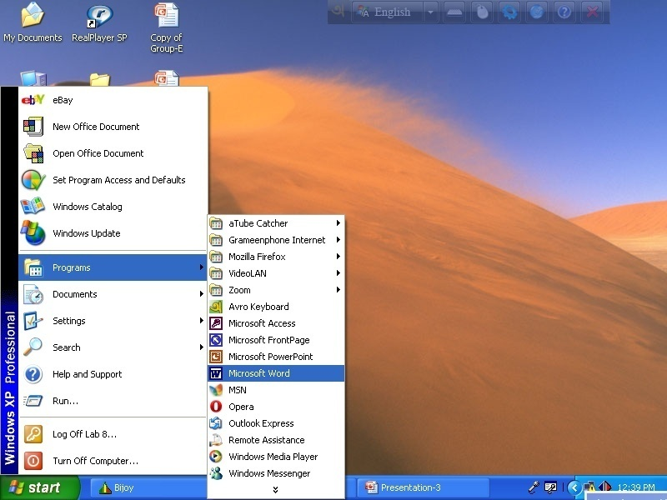
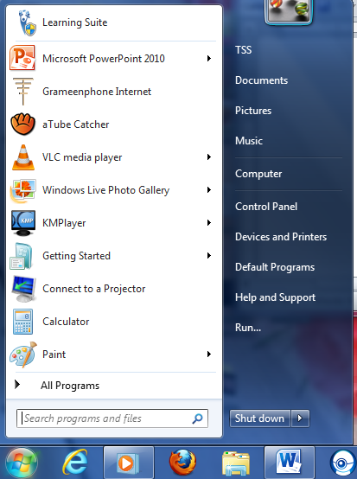
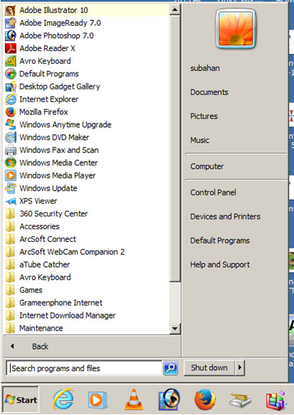
এডোবি ইলাস্ট্রেটর প্রোগ্রাম খোলার নিয়মঃ
Start
All programs
Adobe Illustrator 10

Slide 8
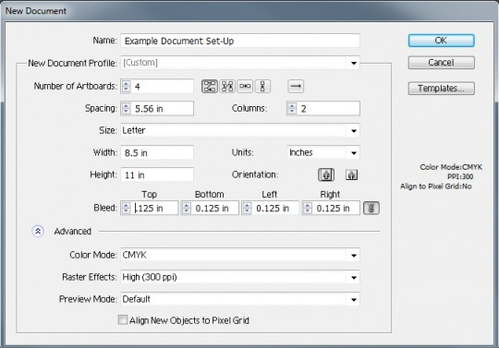
এডোবি ইলাস্ট্রেটর প্রোগ্রাময়ের নতুন পৃষ্ঠা তৈরির নিয়মঃ
File
New Click

Slide 9
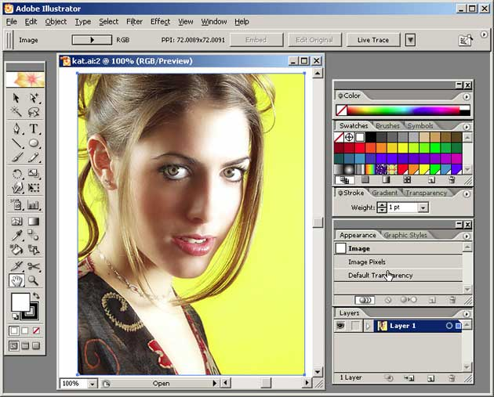
নতুন পৃষ্ঠা

Slide 10
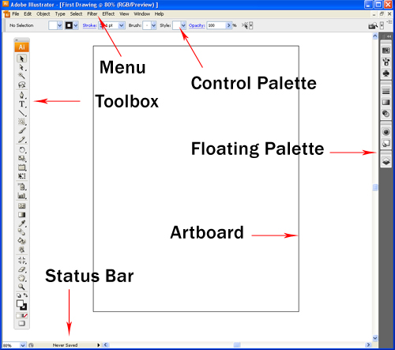

Slide 11
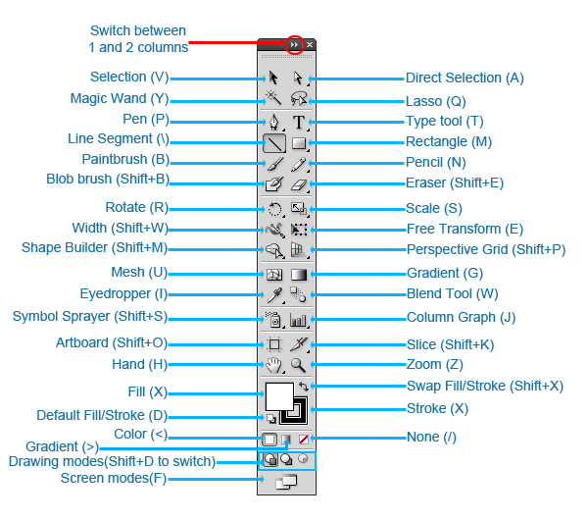
Toolbox

Slide 12
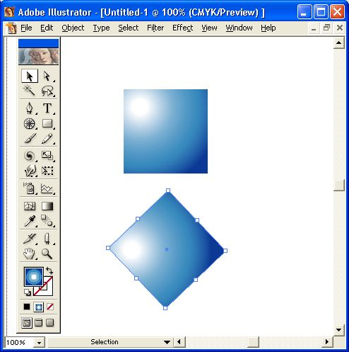
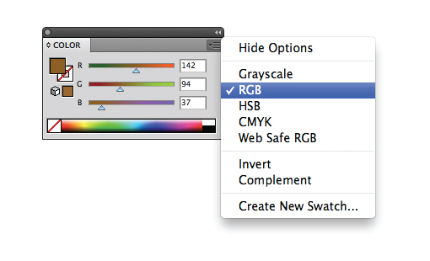
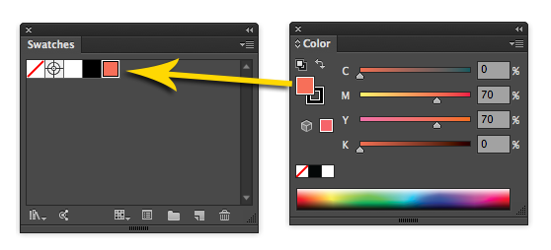
অবজেক্টে রঙ প্রয়োগ করাঃ

Slide 13
অবজেক্ট সমূহ

Slide 14
স্ট্রোক ও ফিল
অবজেক্টের প্রান্ত বা বর্ডারকে স্ট্রোক বলা হয় আর ভিতরের অংশকে বলে ফিল।
স্ট্রোক
ফিল

Slide 15
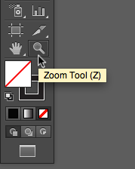
Colour
Gradient
None

Slide 16
মূল্যায়ন
১ । এডোবি ইলাস্ট্রেটরের সাহায্যে কিকি কাজ করা যায় ?
২ । এডোবি ইলাস্ট্রেটরের নতুন ফাইল খোলার নিয়ম বল ?
৩ । ফিল ও স্ট্রোক কি ?

Slide 17
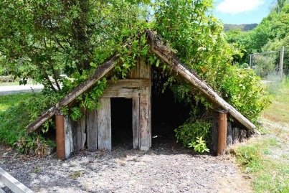
বাড়ির কাজ
দৈনন্দিন জীবনে এডোবি ইলাস্ট্রেটরের প্রয়োজনীয়তা ব্যাখ্যা কর ।

Slide 18
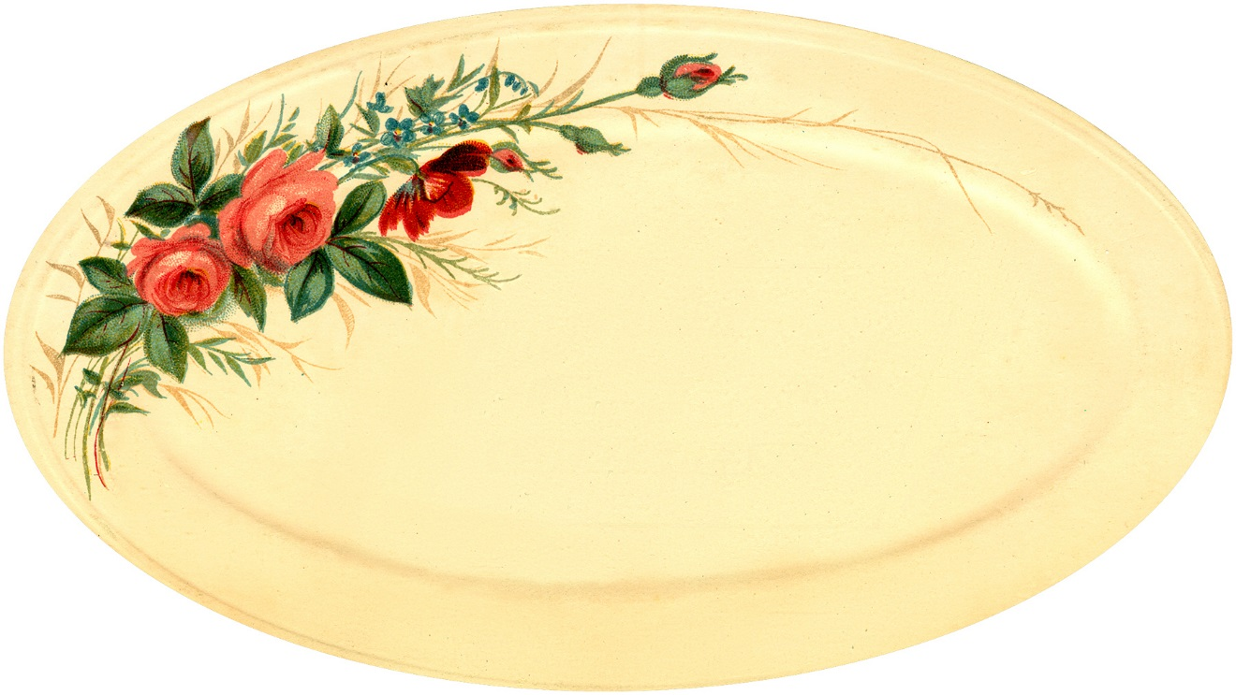
ধন্যবাদ

